Slide 1

인하공전 챗봇 프로젝트
프로젝트원 : 이기원 , 이민철 , 이진호 , 허민호

Slide 2
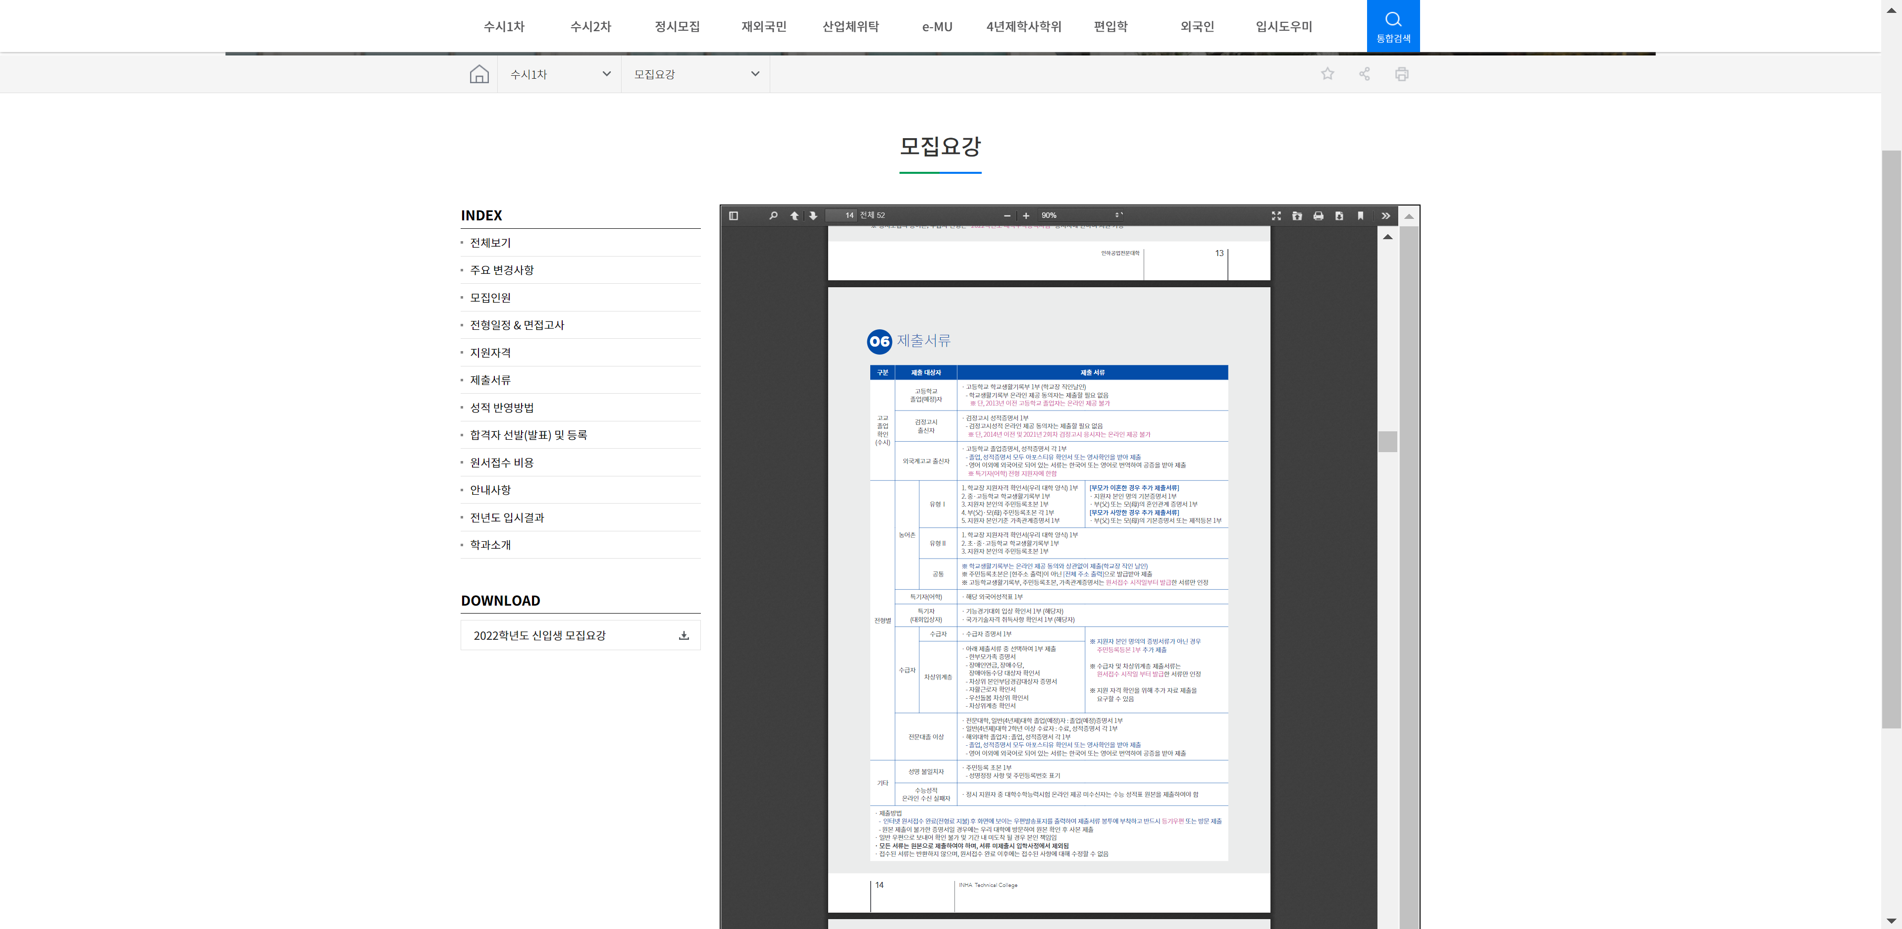
인하공전 입학 페이지

Slide 3
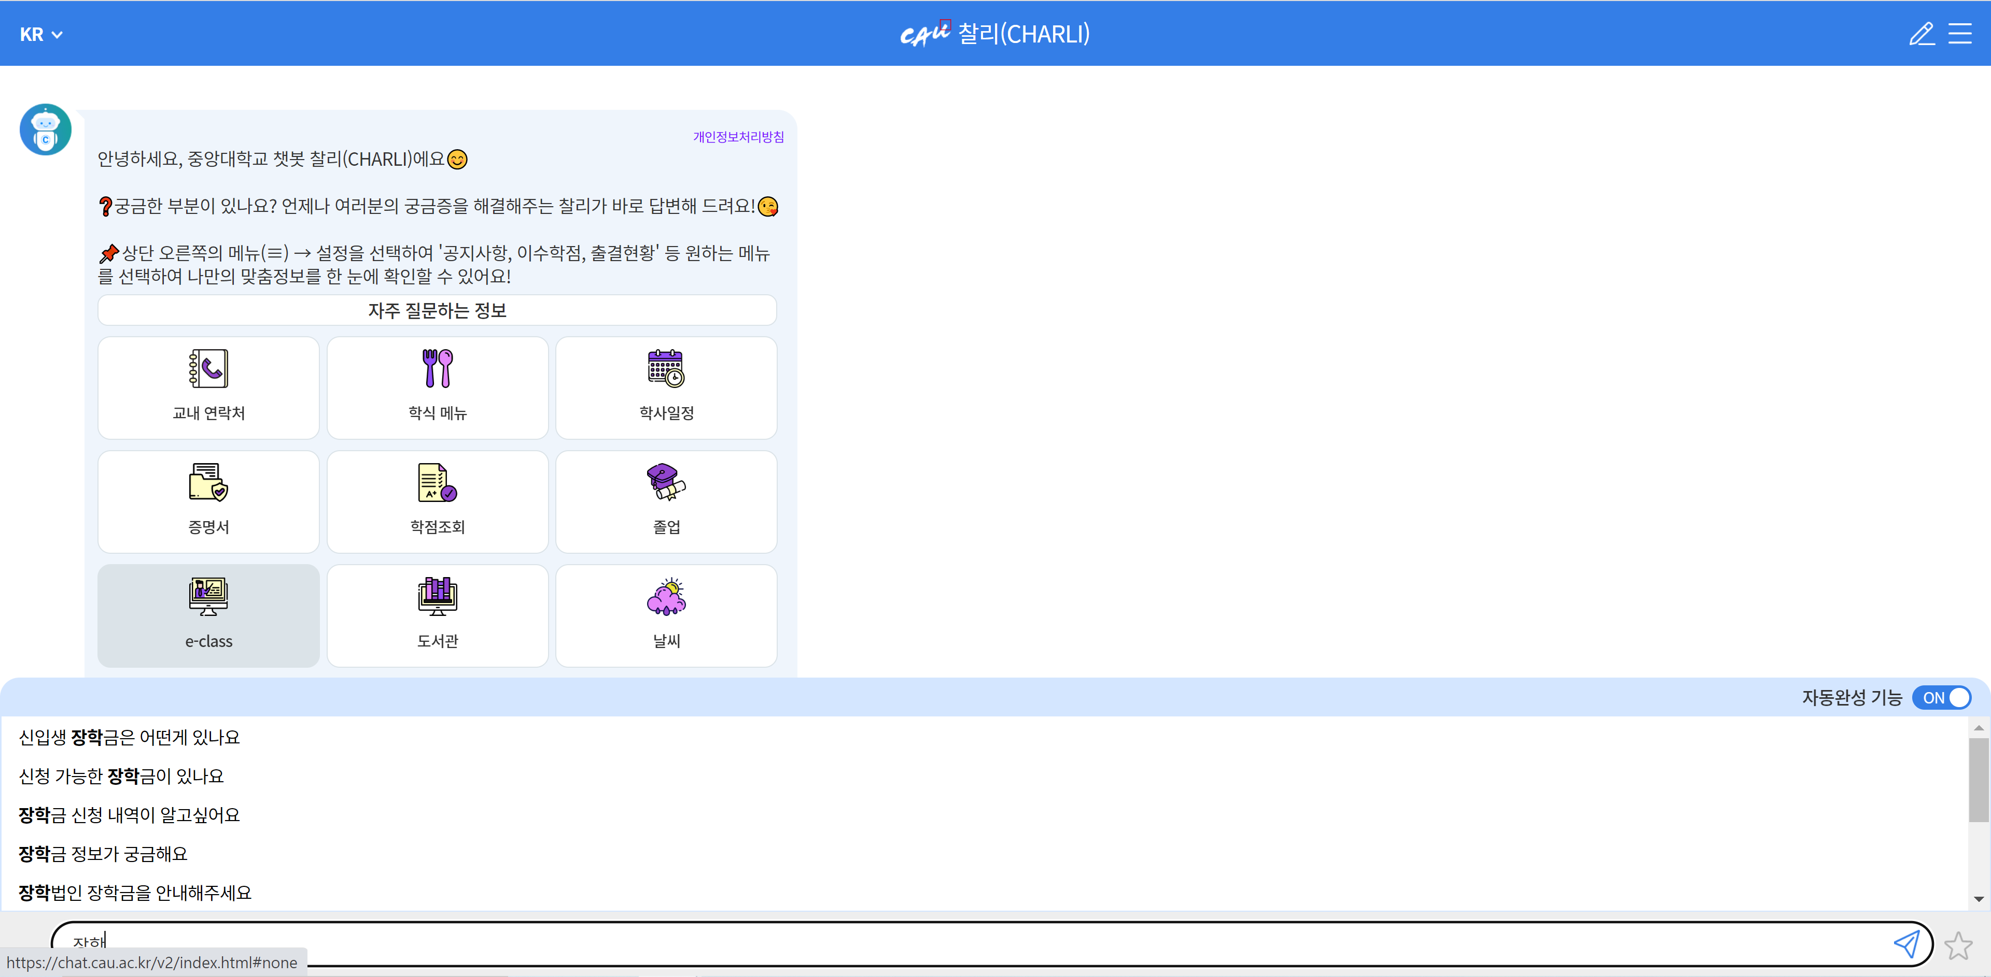
중앙대학교 챗봇

Slide 4
The End -들어 주셔서 감사합니다.

